Slide 1


Freiburger Gemeindeverband
Kompetenzzentrum für Lokalpolitik

Slide 2
Der FGV ist von der Vorbereitung bis zur Umsetzung in jeder Gemeinde an den Arbeiten beteiligt
Kurse
Hilfsmittel, Vorlagen und weitere Ressourcen
Umsetzung in jeder Gemeinde
Monitoring
Begleitung der Kommissions-arbeit
Ausarbeitung einer breit abgestützten Stellungnahme
Parl. und politische Begleitung
Aktualisierung der FGV-Wissensdatenbank
Networking und Austausch

Slide 3
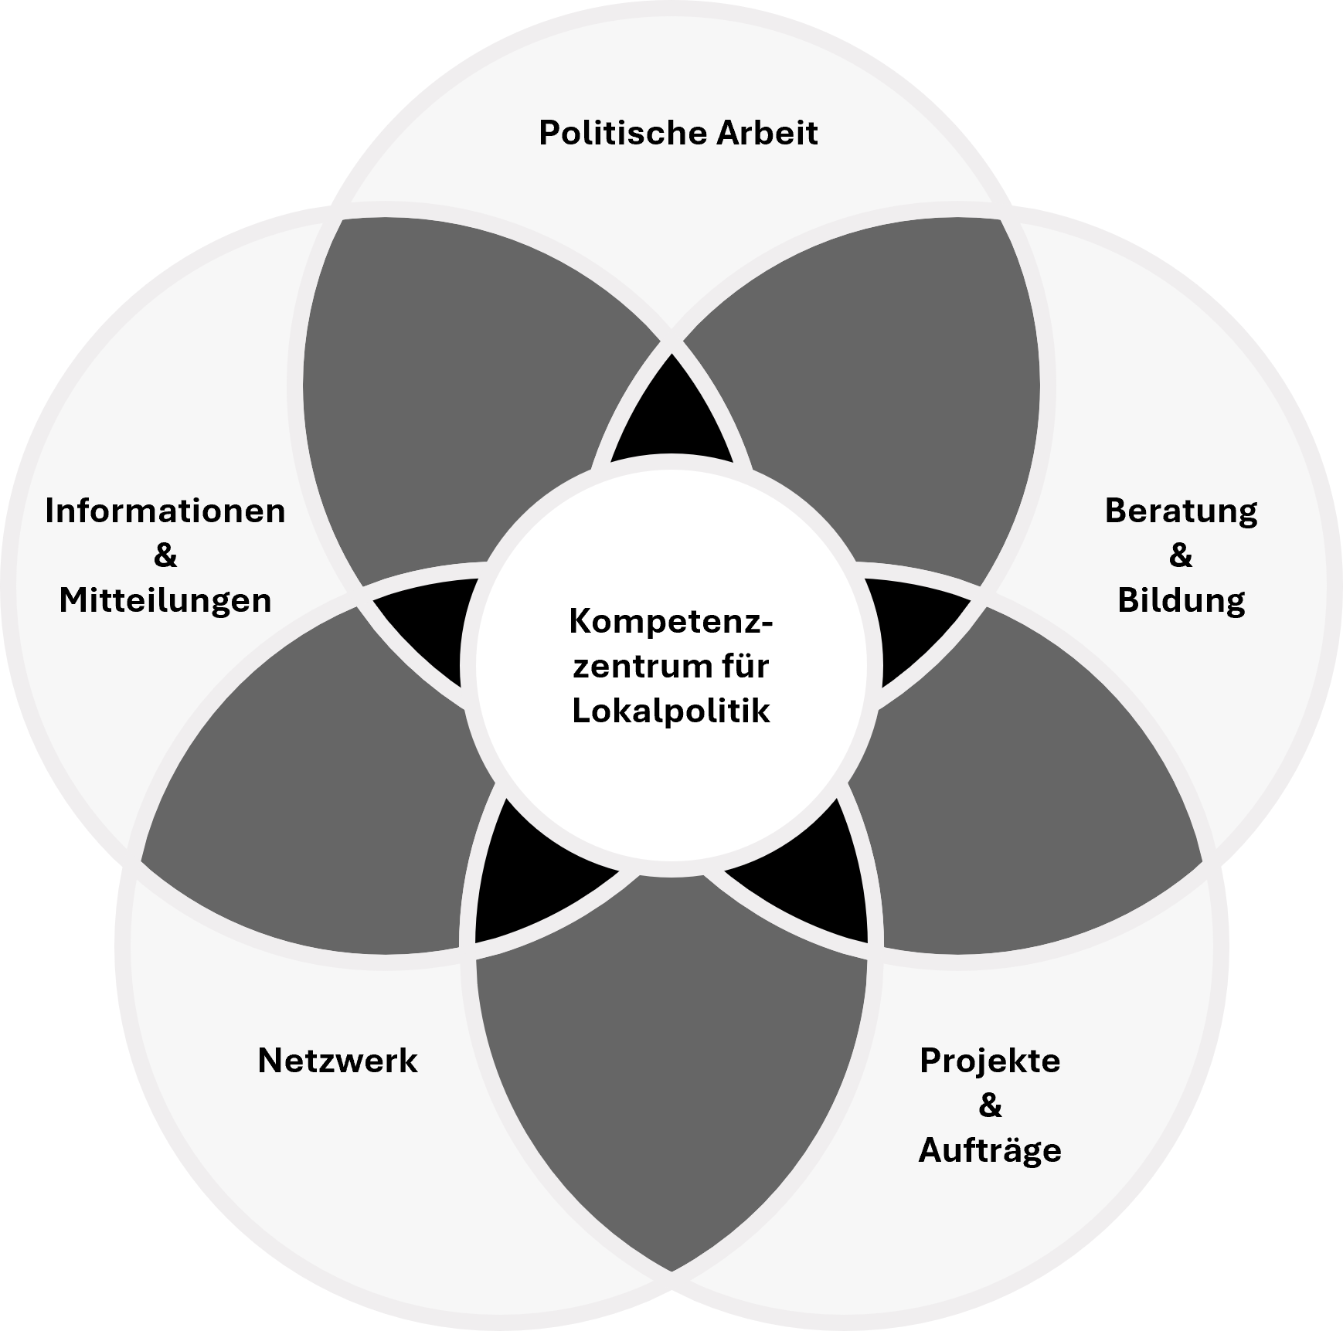

Unsere 5 Tätigkeitsbereiche
Kompetenzzentrum für digitale Technologien für Gemeinden

Slide 4
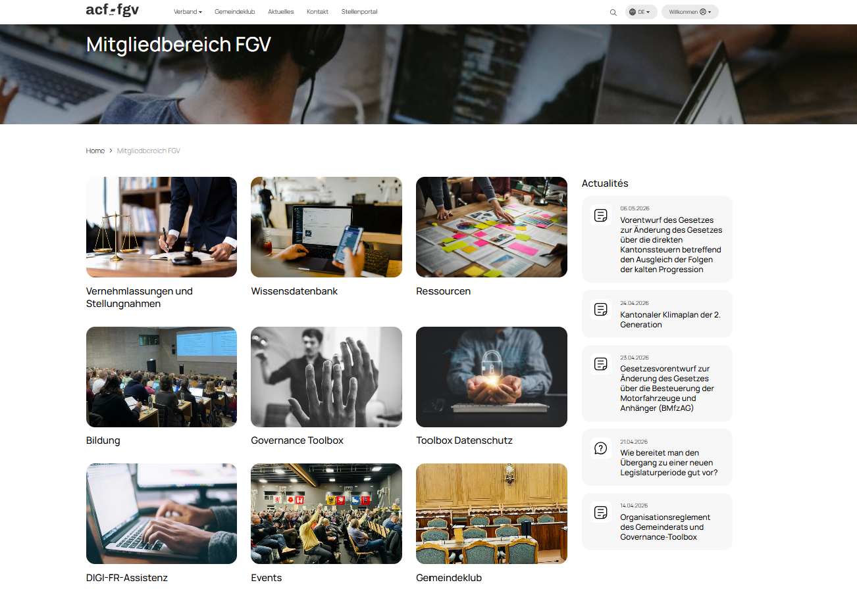

Slide 5
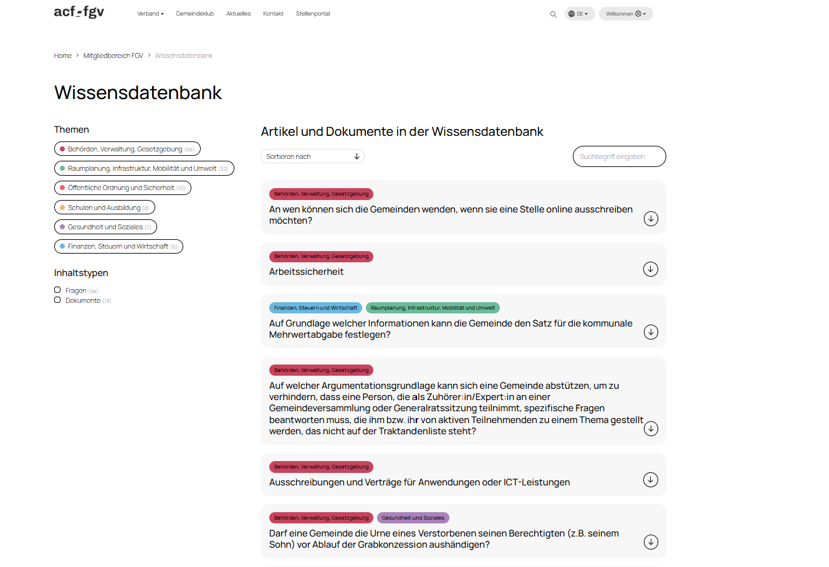

Slide 6
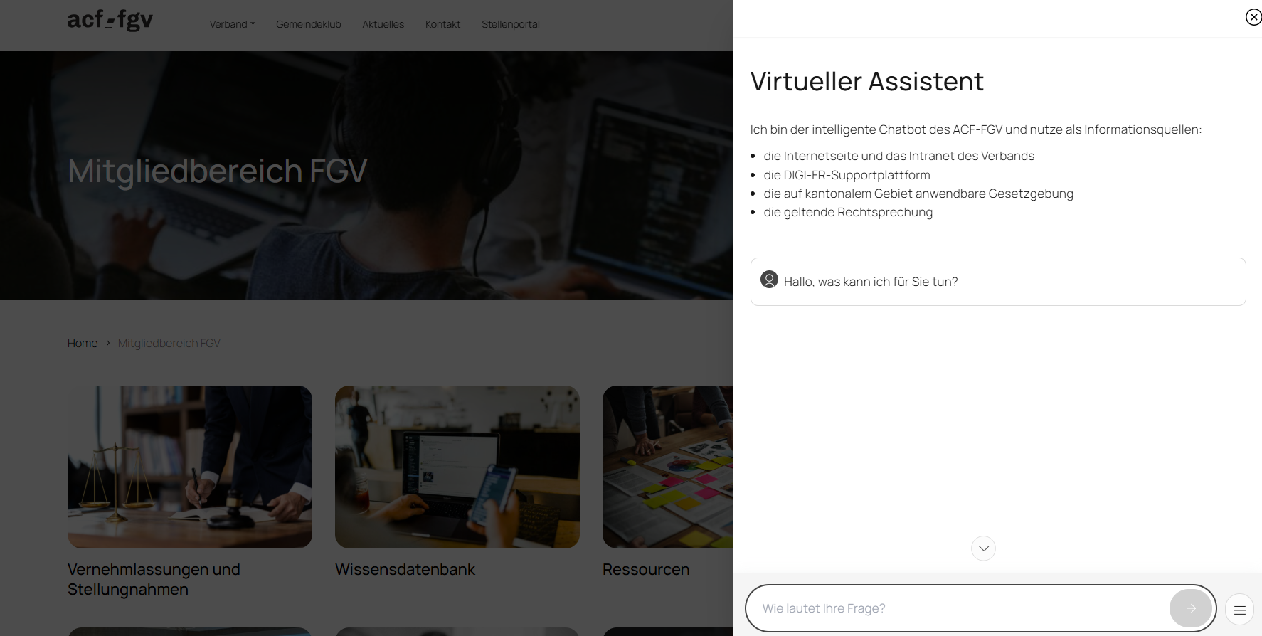

Slide 7
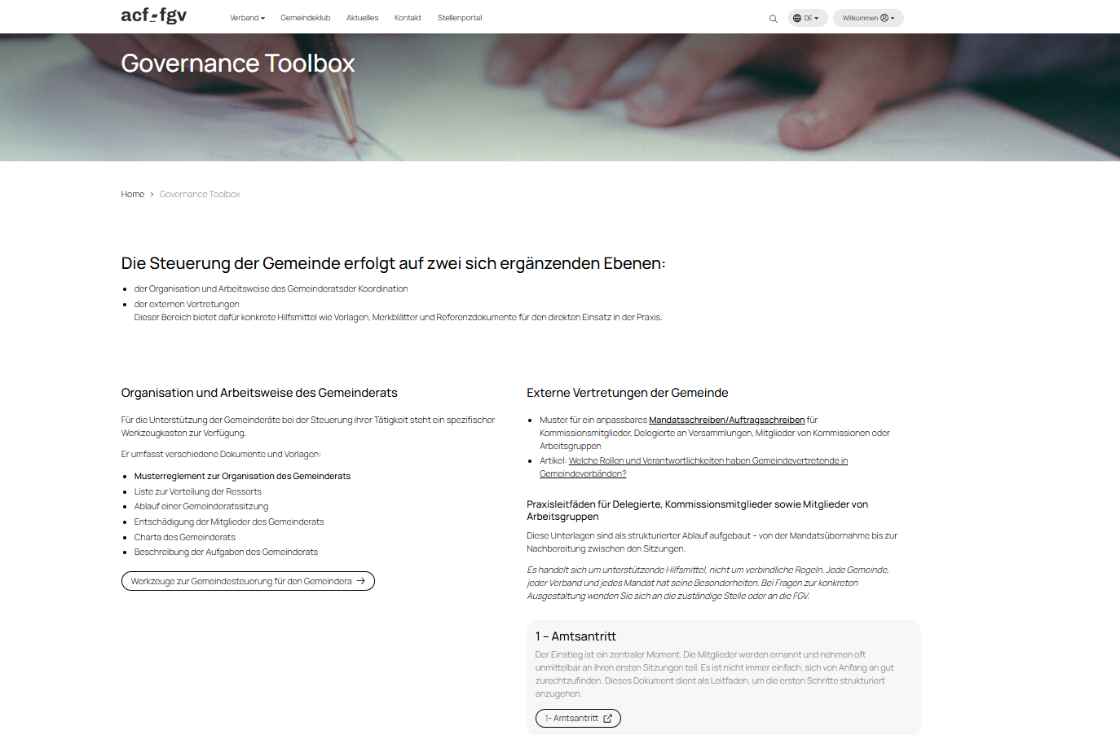

Slide 8
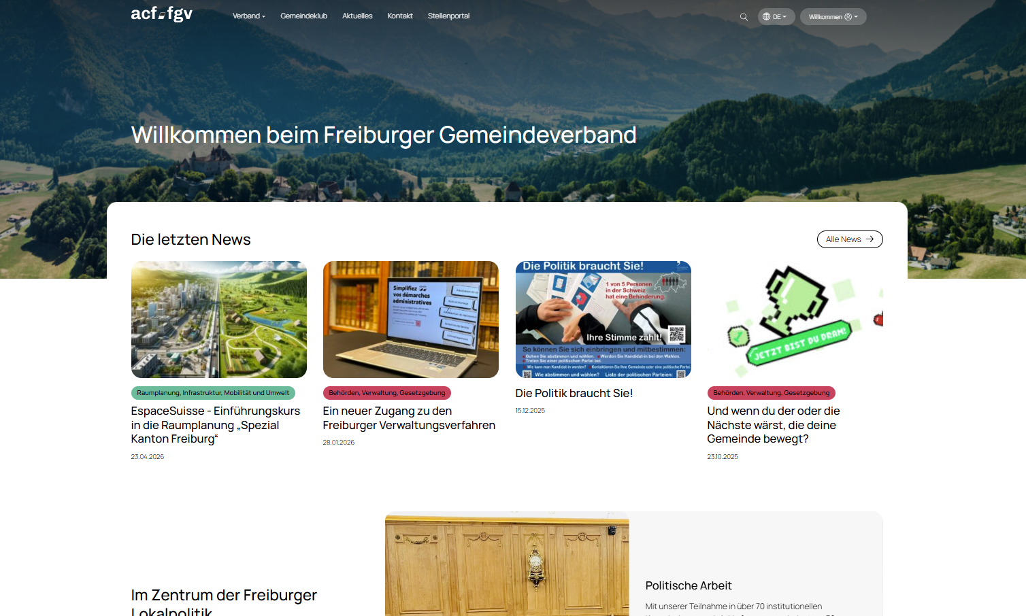
Erhalt eines Login-Links (7 Tage auf demselben Computer und imselben Browser)
Nur mit einer E-Mail-Adresse der Gemeinde oder eines Gemeindeverbands

Slide 9
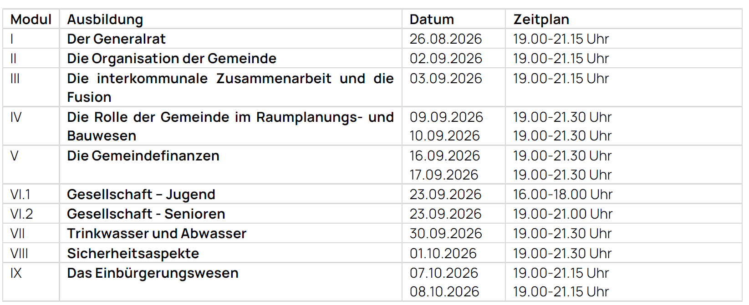
Kommende Schulungen
Der FGV organisiert in Zusammenarbeit mit der Oberamtpersonenkonferenz, dem Gemeindeamt und den Ämtern der Kantonsverwaltung Schulungen für Gemeindevertreterinnen und Gemeindevertreter.
👉 https://acf-fgv.ch/de/formations/
Mai & Juni: Einführung für Gemeindevorsteher und -präsidenten, Einführung für Gemeinderäte, Einführung für Mitglieder des Generalrats.
Ende August – Anfang Oktober :

Slide 10

Vielen Dank für ihre Aufmerksamkeit !
info@acf-fgv.ch
026 677 04 25

